Slide 1


Развитие ценностной сферы как инструмент профилактики асоциальных явлений, терроризма и экстремизма в детских коллективах
Валентина Волевна Онишина,
к.п.н., доцент кафедры комплексной безопасности и здоровьесбережения КУРО

Slide 2

Традиционное ВОСПИТАНИЕ (ценности)
Патриотизм
Привязанность к своим корням (семье, родине)
Проактивность
Самостоятельность
Осознанность
Толерантность (в том числе, межэтническая)
Саморегуляция
Стрессоустойчивость и т.д.
Notes:
Традиционное воспитание предполагает, что мы взрослые после определенных действий будем иметь рядом с собой человека, который на нас похож. Он может не любить и не знать музыку, фильмы, которые были нам близки. Но…в основном ребенок будет похож на нас, потому что воспитывалля в нашей семье, нашем обществе. Однако, все это не совсем так. Образовательно-воспитательный контент, в котором растут современные дети сильно отличается не только наличием технологий, но в первую очередь, своим содержанием. И не несет гуманистических ценностей. Проблема усугубляется тем, что современных детей воспитывают родители, которые сами подверглись деноминации человеческих ценностей. Они сами выросли на «Шрэке»,где главная героиня жарила яичницу из яичек птички, которую походя убила. Поэтому совсем не понимают опасности просмотра своими детьми, например, мультфильма «Маша и Медведь».

Slide 3
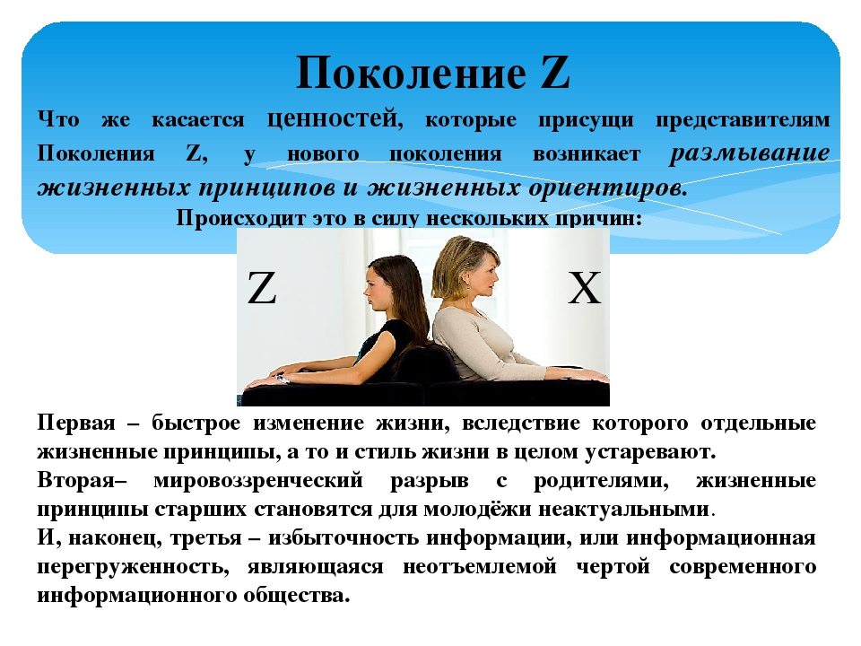

Slide 4

Цифровой мир
Противоречия цифрового мира:
- слабая привязанность к родителям и другим взрослым;
- клипповое мышление;
- разъединение с телом;
- обедненная речь (57 слов);
ДИДАКТИЧЕСКИЙ КОНФЛИКТ - неуспех
Информационный, эмоциональный, экологический стресс – нет способов адаптации (психофизика человека не готова)
Notes:
Мы подходим к воспитанию сегодняшнего ребенка с мерками двадцатого века. Между тем, это беспереспективно, потому что они другие. И мы только начинаем проникать в тайны того, как устроен мир современного человека. Это не просто традиционный разрыв между отцами и детьми, это цивилизационный разрыв. Это инопланетяне. Часто можно слышать от взрослого поколения, что дети не умеют говорить и писать. Умеют, но по тем социокультурным образцам, где количество слов, включая предлоги и междометия не превосходит 57 слов. Людоедка-Эллочка перестала быть единственной сатирической героиней в своем роде.
Дидактический конфликт - одно из следствий ЦМ: современный ребенок не всегда может овладеть знаниями в той форме и теми методами, которые ему предлагаются. Поэтому ребенок может быть неуспешен.

Slide 5
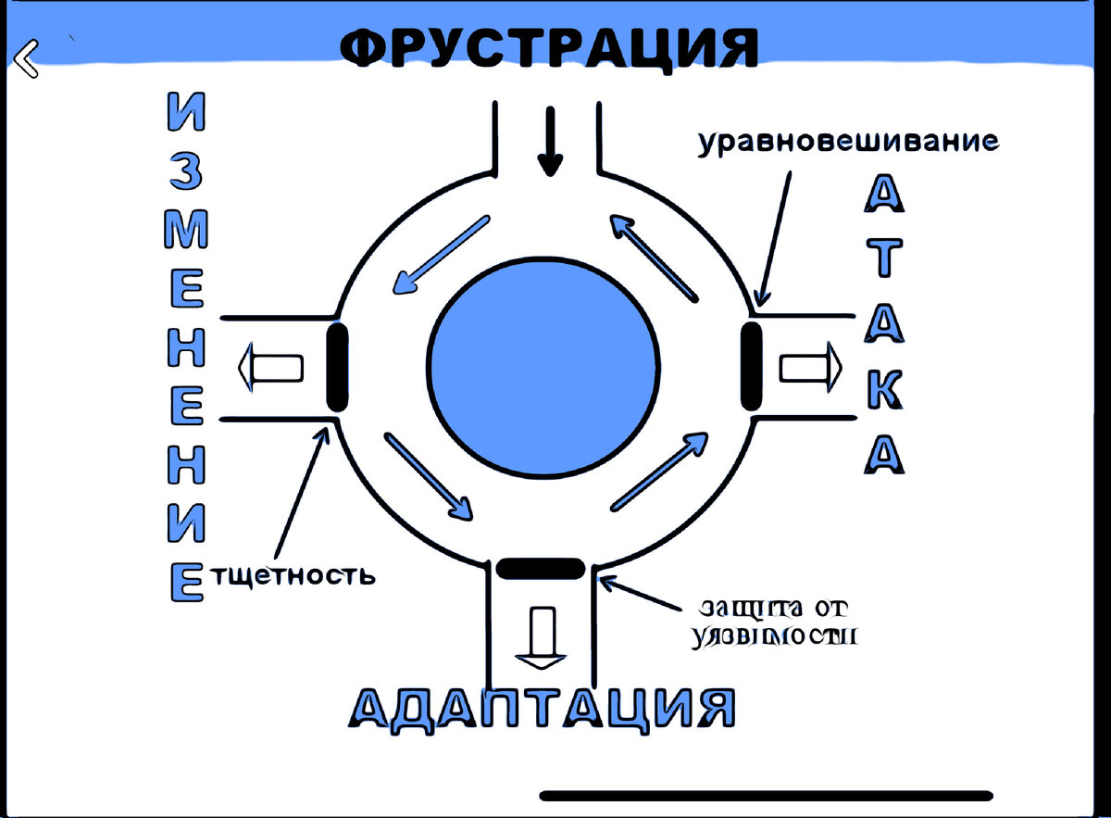
Notes:
Отсюда часто чувство одиночества и невозможность получить то, что хочется. При этом желание может быть совершенно невротическим: быть самой красивой девочкой школы; чтобы взрослые мужчины обращали на тебя внимание; стать кинозвездой в 12 летнем возрасте; чтобы тебя любили буквально все; чтобы ты был самым известным парнем в школе; чтобы ты всех противников победил на соревнованиях; чтобы тебя все уважали, а лучше сразу боялись и т.п. Если потребность самая естественная, то, скорее всего, она касается безусловной любви, принятия тебя таким, каков ты есть. Но, если ребенок не познал этого в раннем детском возрасте от родителей, то очевидно, что этого получить уже не сможет от учителей, своей девочки (или мальчика), друзей и т.п. У всех будут какие-то претензии. И ты не будешь для них слишком хорош. В этом случае можно наблюдать движение энергии по кругу фрустрации у Гордона Ньюфолда. Атака – это то, что мы имеем как проявления буллинга (у взрослых моббинга), травли, несдержанности. Очень часто наблюдается истерика. Она очень частотна стала у детей. И даже у взрослых мужчин. Это уже представляется как норма на телеэкране. Именно эти люди, которые не получили достаточной поддержки в детстве, но закрепили за собой неадаптивную копинг-стратегию в дальнейшем и будут иметь дело с экстремизмом и терроризмом.

Slide 6
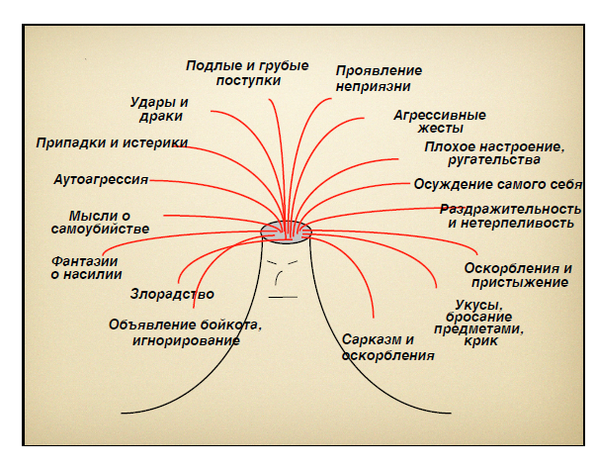

Slide 7
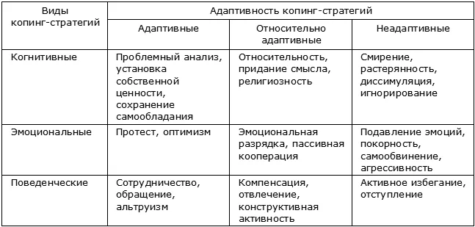

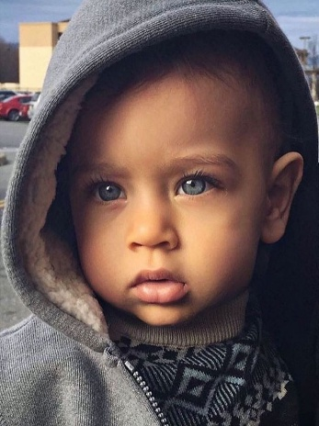
Notes:
Виды копинг- стратегий: адаптивные, относительно (частично) адаптивные, неадаптивные

Slide 8

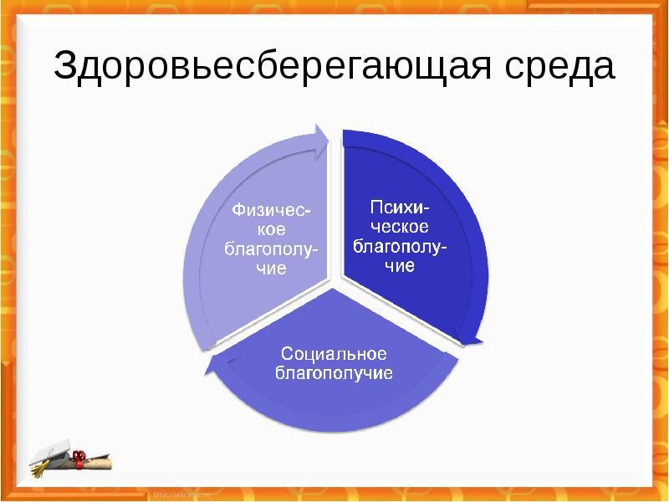
Кафедра комплексной безопасности и здоровьесбережения КУРО
ОРТОБИОТИКА
Notes:
Более 30 лет кафедра работает с концепцией ортобиотики: где здоровье рассматривается в триединстве физического, психичнеского и духовного аспектов. Каждый аспект воздействует на два остальных. В плане духовного здоровья в идеале речь идет о воспитаниии оптимистического мировоззрения (с позитивной я-концепцией). Психологическая составляющая несет в себе идею управления стрессом в любой ситуации неопределенности. Физическая составляющая призвана развить силу, гибкость и устойчивость телесную . Наша кафедра занимается обучением преподавателей физической культуре, поэтому это нам близко. Дессиминация опыта ортобиотического отношения к жизни реализуется кафедрой через создание образовательных курсов для педагогов, создание учебно-методических пособий, пилотных и стажировочных площадок в Московской области (города Серпухов, Железнодорожный, Люберцы и др.)

Slide 9

Стресс
Быть в стрессе
Наблюдать за стрессом
Управлять стрессом (адаптивные копинг-стратегии)
Нужно развитие интеллекта:
IQ, PQ, SQ, EQ
Notes:
Так как мы присутствуем в точке смены веков, смены парадигмы жизни, не только воспитания, то можно говорить о том, что старые методы уже не работают, а новые еще не вызрели. Человек, ребенок не имеет специальных достаточно адаптивных механизмов психики, которые защитили бы его от информационной перегрузки, которые помогли бы качественно перерабатывать эмоциональную боль. Выбрать базовые ценности тоже невозможно, потому что приходится это делать вне опоры на взрослых, с которыми нет привязанности, а, значит, они просто опасны. Совет друга, интернета, что сам придумаешь – это все, чем готов пользоваться современный школьник. Мировая культура с ее выстраданными ценностями отрезана от ребенка. И тогда он остается один на один со своими переживаниями. Уверен, что это только с ним происходит (несчастная любовь, развод родителей, непринятие тебя учителем и т.п.). Управлять стрессом – это значит иметь адаптивные копинг-стратегии, которые строятся только на оптимистических ценностях.

Slide 10
Пилотные и стажировочные площадки кафедры: развитие EQ и SQ, чтобы понимать себя и других людей - насущная потребность сегодняшнего дня
ДОШКОЛЬНИКИ: обучение работе с эмоциями и основам ЗОЖ.
Начальная школа: программы обучения, включающие ортобиотическое направление работы, где физическое, психическое и духовно-нравственное здоровье рассматривалось в единстве.
Средняя школа: программы для школьников по конфликтологии и медиации.
Старшая школа: медиация, коучинг, управление стрессом.

Slide 11

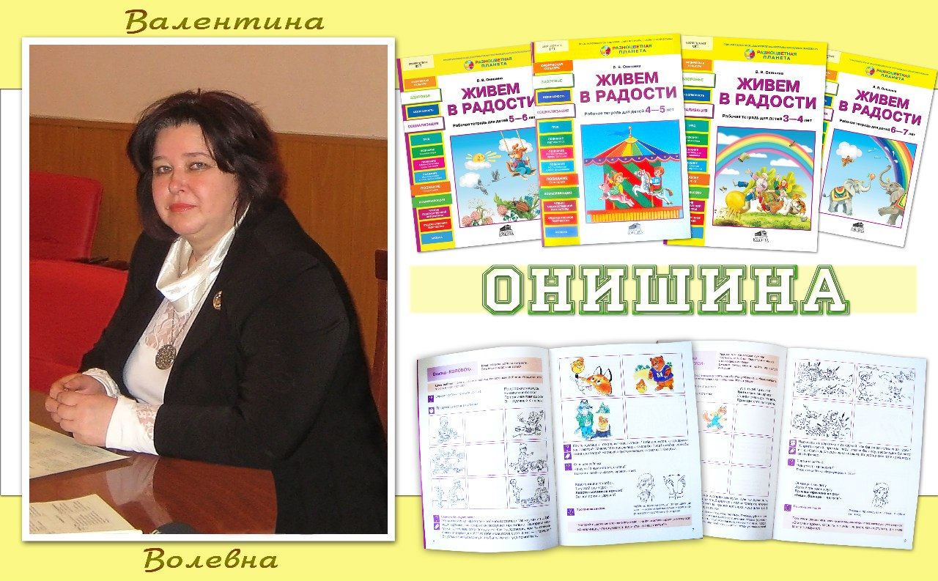
ДОУ ЖИВЕМ в РАДОСТИ
Notes:
Тетради «Живем в радости», сделанные к основной образовательной программе «Разноцветная планета» сделаны таким образом, чтобы духовно-нравственные нормы русских народных сказок присваивались ребенком через работу с телом, эмоциями и «якорением». Якорение предполагает речевку и жест, которые закрепляются в памяти ребенка, и воспроизводятся по мере необходимости для закрепления. Мировоззрение формируется до 5 лет. Важно успеть вовремя.

Slide 12
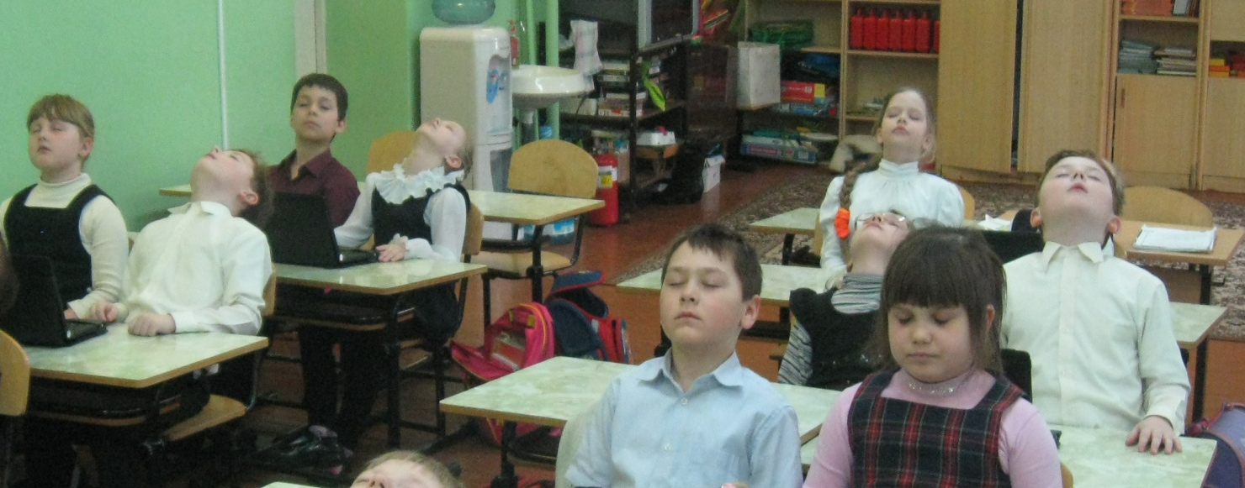
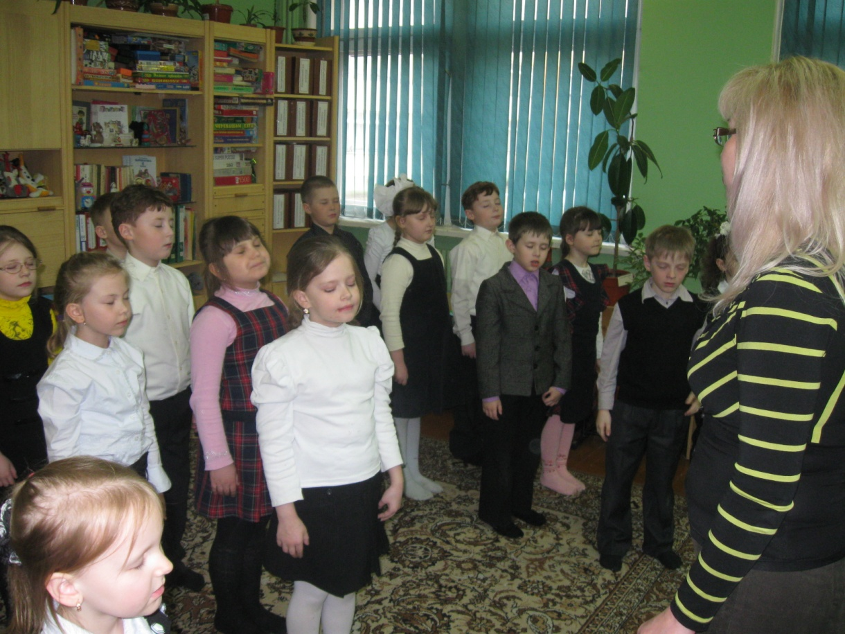
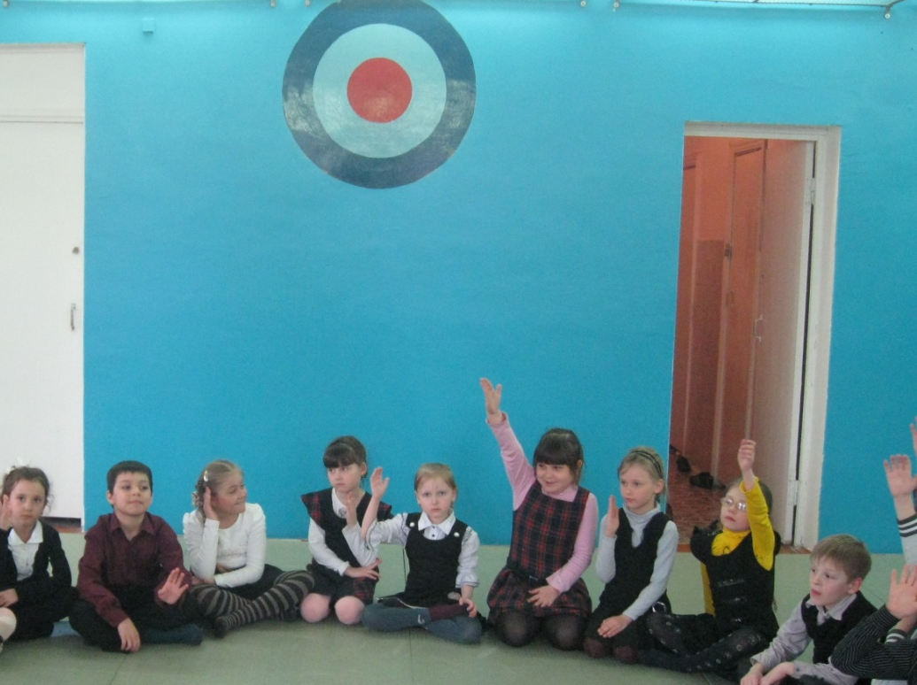
Начальная школа: ортобиотическое направление работы, где физическое, психическое и духовно-нравственное здоровье рассматривалось в единстве (визуализация, связь с телом, рефлексия).
Notes:
Много лет исследования проводились на базе Лицея «Серпухов». А позже в МОУ Кадетская школа г.о. Люберцы. Одним из результатов является учебное пособие, созданное вместе с лицеем «Технология здоровьесбережения младших школьников».

Slide 13

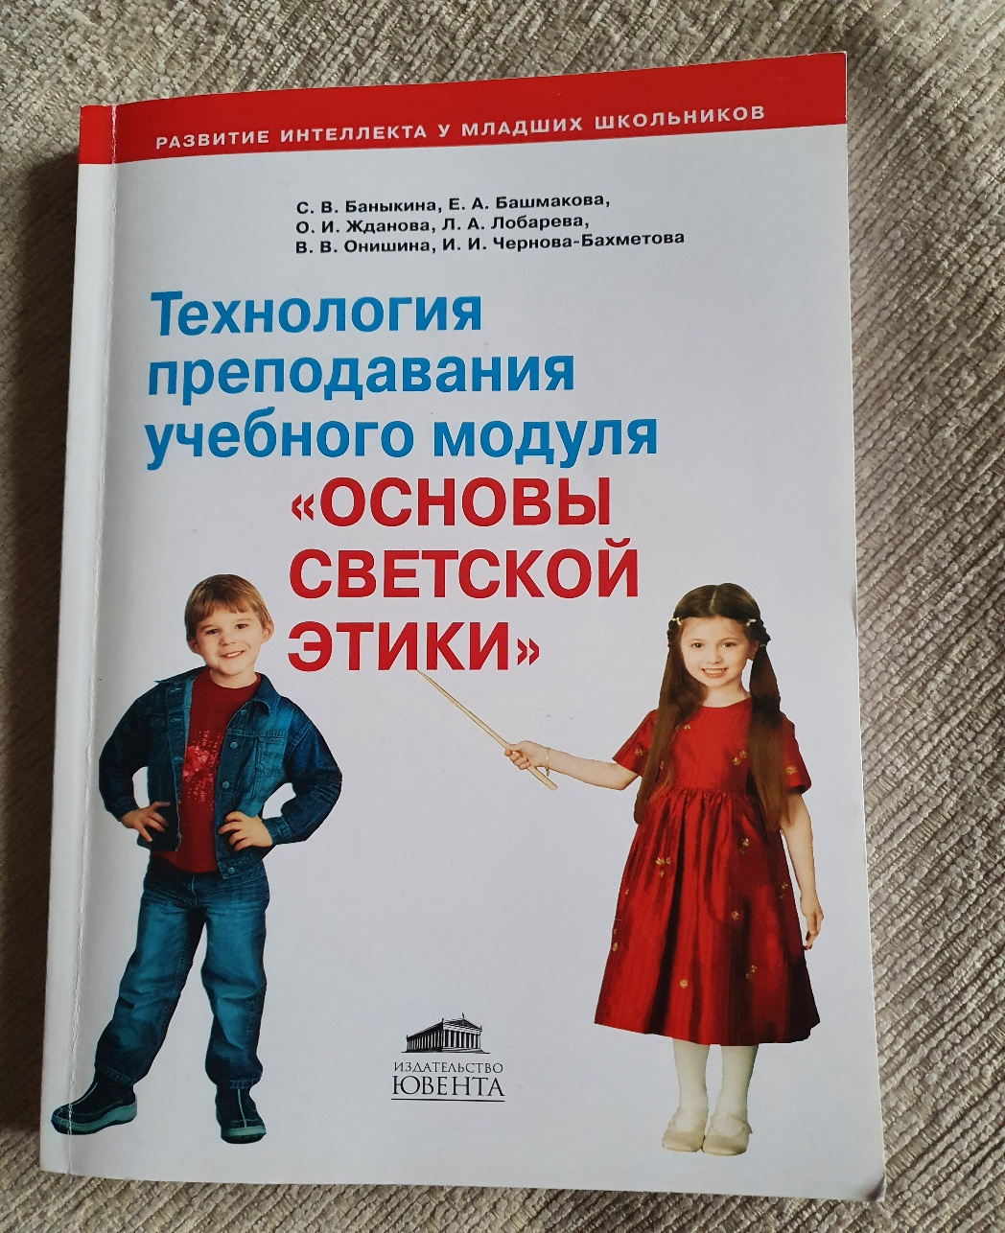

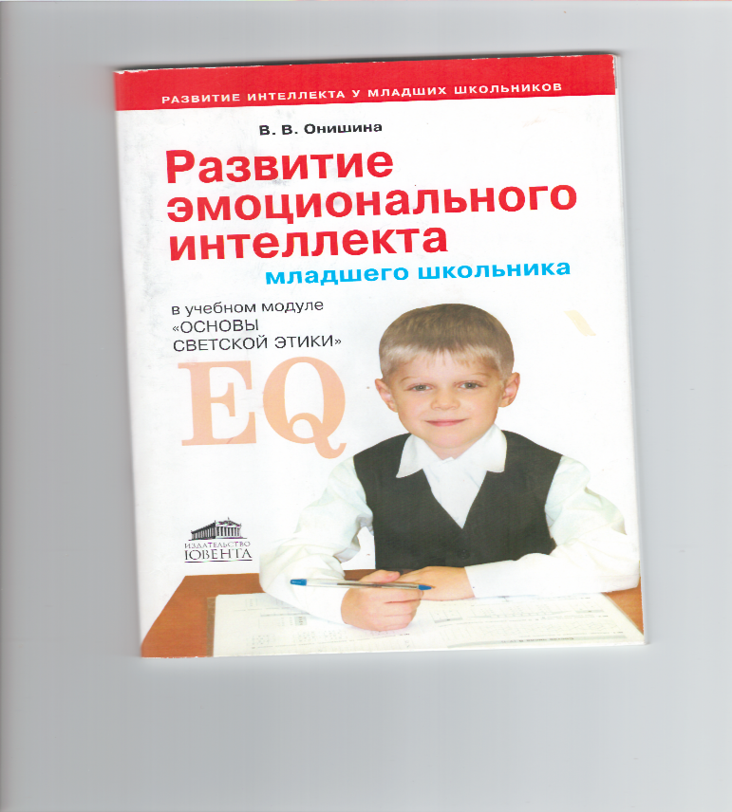
Notes:
, Присвоение духовно-нравственных норм через психолого-педагогические методы: работу с внутренними образами – как языком внутреннего мира, обучение рефлексии для лучшего понимания себя, восприятие своего тела и развитие познавательных процессов, а также методы саморегуляции – все это в основе этих программ и учебных пособий. Пробиться к ребенку цифрового мира можно, но грамотно задавая ему вопросы и дожидаясь ответа. Очень часто отвечают : я не знаю. И это правда, потому что не знаю, как называется то, что чувствую, не могу понять, что и как думать, не осознаю следствий своих поступков.

Slide 14



Конфликтология
Notes:
Много лет кафедра занималась преподаванием конфликтологии. Курсы переподготовки и повышения квалификации педагогических работников. И многие наши выпускники создали свои программы по конфликтологии и ведут их в рамках внеучебной работы по свей Московской области. Это, безусловно способствует повышению уровня конфликтологической грамотности школьников и делает какие-то представления о себе, окружающих, мире более осознанными. По крайней мере приходится узнать, что не только драка или оскорбление уместны, когда взгляды не сходятся. Есть еще и переговоры, и компромисс, как стиль поведения в конфликте и т.п.
На сегодняшний день кафедрой создан курс повышения квалификации по семье и обретению семейных ценностей. В условиях обвала формы традиционной семьи, это тоже важно, потому что курс предлагает знакомство со здоровыми формами проявлений семьи.

Slide 15

Средняя школа: медиация
(как способ разрешения конфликта)
Notes:
Первая часть книги посвящена конфликтологии как науки. Приведены примеры работы с эмоциями. А вторая часть книги - это уже обучение проведению медиации. Это конкретные техники опроса, снятия излишнего напряжения у консультируемого, техники прощения трансформации негативных убеждений. оформлено учебное пособие как программа для обучения школьников, которые хотят работать в школьной службе медиации. На базе МОУ Кадетская школа г.о. Люберцы предполагается сначала обучение курсу «Конфликтология», а затем желающие могут заниматься с препдавателем курсом по медиации.

Slide 16
Этапы работы с одним человеком | Техники
1. Присоединение | - Тебе удобно? - Мы можем здесь говорить? - Я готов тебя выслушать.
2. Снятие запроса | - У тебя что-то случилось? - Ты хотел (а) что-то обсудить?
3. Эмпатийное слушание и уточнение проблемы | - Я правильно тебя понял: у тебя случилось…«РОМБ»; метафорические карты
4. Диагностика актуального состояния | 1. «Сосуд самоценности» (замер) 2. «Шкала напряженности»
5. Работа с эмоциональным фоном | 1. ТЭС (техника эмоциональной свободы), 2. Через тело: «Я в домике», «Отреагирование агрессии» (руки, ноги), 3. Заземление: «Дерево», 4.СТОП (мет.карты)
6. Изменение отношения | 1. «Крутилка», 2. «ДПДГ», 3. «Философский круг», 4. «Треугольник конфликта».
7. Завершение и договоренности | «РОМБ» + «Чего бы ты хотел?» (встреча)
Notes:
Психотехники, которые представлены в курсе для ребят, содержат игровые компоненты, быстро помогают снять излишнее напряжение у консультируемого, обнуляют негативную эмоцию, что способствует восстановлению мыслительных процессов и расширению сознания (которое резко сужается в момент попадания в стрессовую ситуацию: написали что-то нелицеприятное в классном чате, не зачли заслуг, наговорили чего-то плохогои т.п. о человеке

Slide 17
Старшая школа
Управление стрессом в ситуации неопределенности (экзамен)

Slide 18
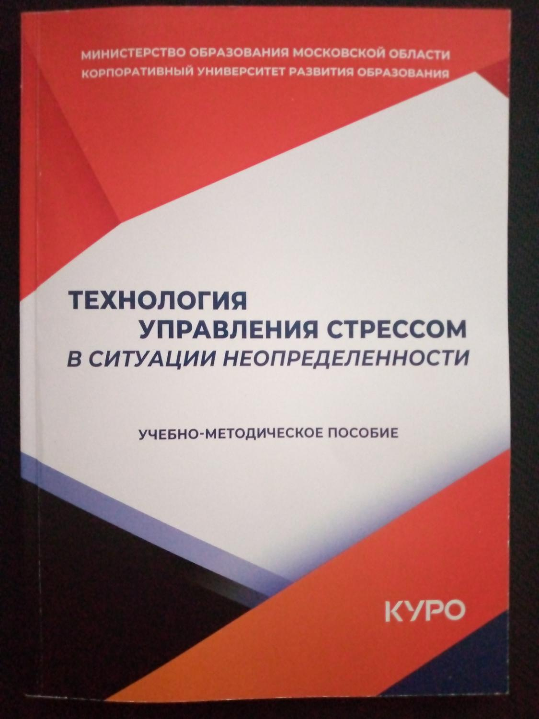

Slide 19

Цель: создать технологию управления стрессом для а
декватного преодоления ситуации неопределенности (экзамена)- ТУС.
Мы концептуально опираемся на несколько позиций.
1.Ортобиотику как науку (И.И. Мечников, В.М. Шепель).
2. КПТ (когнитивно-поведенческую терапию).
3. НЛП (нейролингвистическое программирование).
4. Поливагальную теорию (Стивен Порджес).
5. Интегративную травматерапию.
6. Схема-терапию.
7. Билатеральную стимуляцию.
Теоретический уровень:
Notes:
Учебное пособие предлагает два варианта программы управления стрессом:
- для учителей объяснение методических подходов и методы саморегуляции;
- для школьников техники саморегуляции, которые осваиваются на классных часах, например.
Дополнительно созданы видео-уроки для педагогов и школьников, которые выкладываются в школьных чатах.

Slide 20
Система психофизической саморегуляции для школьников
СПС
Дыхание
Тело
Образы
«Дыхание треугольником»
«4 точки»
«Радуга»
«Море»
«Ленивая восьмерка»
«Антистрессовое дыхание»
«90 секунд»
“
«Кинолента»
«ТЭС – техника эмоциональной свободы»
«Снятие сопротивления»
«Сосуд самоценности»
3 круга ресурсов – как стратегия поведения
«Сосуд»
«Дерево»
Notes:
СПС – это набор психотехник дыхания, работы с телом и внутренними образами. Человек по сути, не так уж много на что может воздействовать. Но каждое из направлений обязательно меняет состояние психосоматики. И человек становится более уравновешенным, внутренне собранным, эмоционально сильным.

Slide 21


Технология здоровьесбережения школьников в процессе учебной деятельности
Центральное противоречие воспитания и образования:
накопление критической массы несоответствия между биосоциокультурной средой существования современного человека и механизмами его нейропсихосоматической организации.
Notes:
Много лет на кафедре преподавался курс «Технология здоровьесбережения школьников в процессе учебной деятельности». Разработаны техники воздействия на развитие познавательных процессов, опирающихся на психофизические возможности ребенка. На развитие всех видов интеллекта, несмотря на агрессивную социальную среду.

Slide 22
Связь ВОСПИТАНИЯ и ОБУЧЕНИЯ
ЗОТ – здоровьесберегающая образовательная технология
Нужна принципиальная смена педагогической парадигмы, которая позволит овладевать метазнаниями (знаниями о том, как надо получать знания) в процессе удовлетворения естественных потребностей в познании себя и окружающего мира.
Основная нагрузка в этом случае придется на 1-4 классы (ортобиотика; танцы, театр, рисование, каллиграфия и т.п.)
PQ
IQ
EQ
SQ

Slide 24



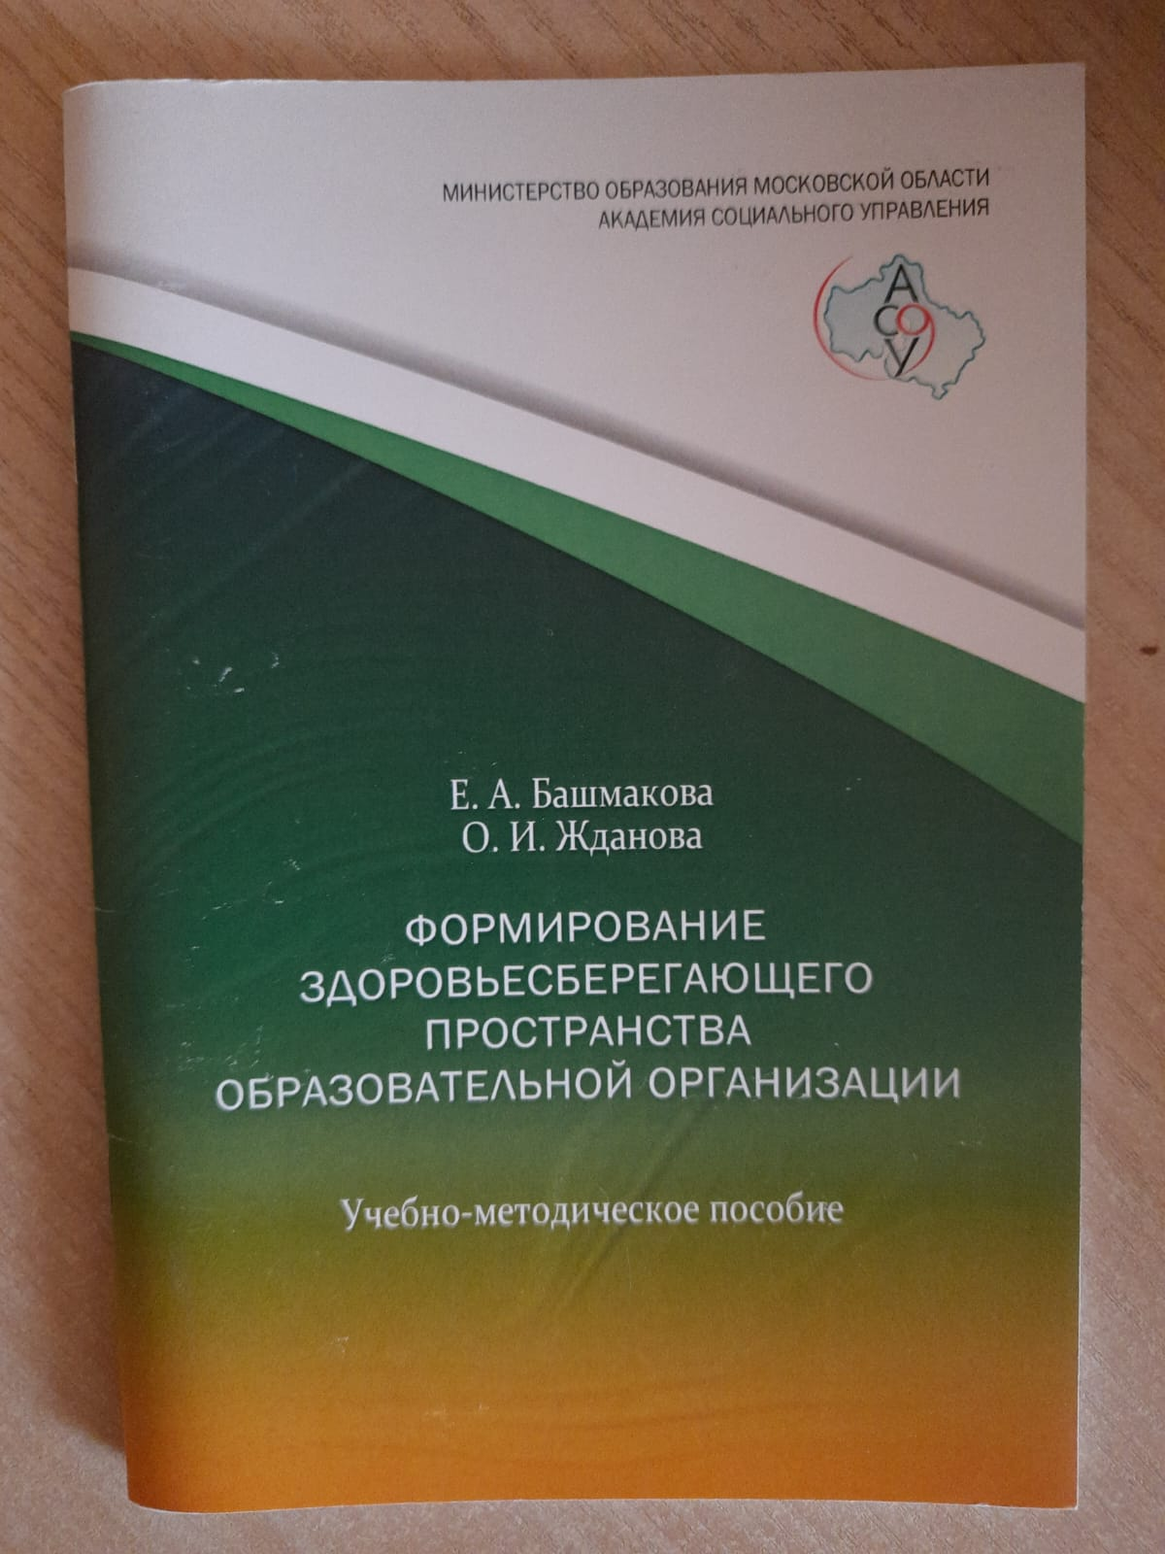
Воспитать личность может только другая личность
Notes:
Воспитать личность может только другая личность. Поэтому кафедра всегда занимается вопросами развития личности самого педагога.
Психолого-педагогические техники обучения и воспитания могут внедрять люди, которые сами внутренне готовы расти.
Психолого-педагогические методы и способы в своей основе отталкиваются от идеи создания дополнительного ресурсоемкого состояния сознания, которое необходимо для качественного процесса жизнедеятельности личности.
Учеба, как вид деятельности, энергозатратна по своей природе, а, следовательно, так же требует дополнительного потенциала. По своей сути, психолого-педагогические техники содержат в себе этот потенциал: они не перенапрягают ребенка, а, напротив, отталкиваются от его психо-физических возможностей и особенностей, то есть соблюдается принцип природосообразности.
А учитель – это коуч, проводник этих идей.

Slide 25

Курсы по переподготовке кафедры комплексной безопасности и здоровьесбережения КУРО
«Конфликтология» – 388ч.
«Технология коучинга, медиации и организация консалтинга» - 388ч.
Медиация в образовании: конфликтологическая компетентность» – 388ч.

